Slide 1
Introducción a la ingeniería Subtema: Restricciones
Asignatura: IWG101
Profesor: Jaime Núñez
Alumno: Gregory Andrés Berthet Couso
Subtema: Restricciones
Fecha entrega: 21/04/2010

Slide 2
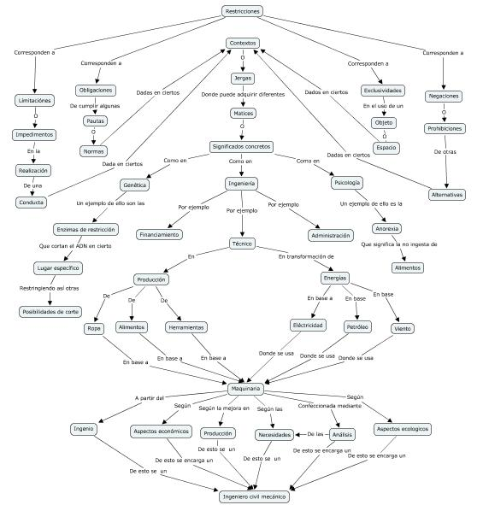
Mapa conceptual

Slide 3
Definición de restricción
-Una restricción como norma.
-Una restricción como limitación.
-Una restricción como exclusividad.
-Una restricción como negación o prohibición.

Slide 4
Definición de restricción como norma
Ordenamiento de una acción que persigue un fin determinado mediante un estándar rígido de trabajo o disposición.
Regla, disposición o criterio que establece una autoridad para regular los procedimientos que se deben seguir para la realización de las tareas asignadas.
Enunciado técnico que a través de parámetros cuantitativos y/o cualitativos sirve de guía para la acción.
Generalmente la norma conlleva una estructura de sanciones para quienes no la cumplan.
Ejemplo de normas:
http://www.sodimac.cl/terminos.html

Slide 5
Definición de restricción como Limitación
Se refiere a las restricciones propias del tipo de problema que se plantea en una situación específica; son mayoritariamente de carácter externo
Puede identificarse con la represión, pero no necesariamente vista de manera negativa, sino como un mecanismo psicológico, educativo, para lograr algún objetivo concreto (imponer límites, marcar límites, rechazar límites, negociar límites o aceptar límites).
A diferencia de las delimitaciones son las restricciones que fija el propio investigador.

Slide 6
Definición de restricción como exclusividad
Tener la exclusividad de algo es tener un producto en concreto de algo que nadie mas puede tener.
Como ejemplo, un canal de televisión , como el canal 13, tiene la exclusividad de mostrar el mundial de futbol y ( si este canal tiene la exclusividad del mundial ningún otro canal de ese país podrá emitir el mundial )

Slide 7
Definición de restricción como negación o prohibición
Como definición podría decir que es un impedimento en el uso o ejecución de algo que puede ser tanto implantada por un agente externo o incluso interno dentro del problema o situación a tratar sin importar las delimitaciones generadas por el propio individuo.
Puede ser tanto familiar como escolar, profesional, entre otros aspectos de la vida diaria.

Slide 8
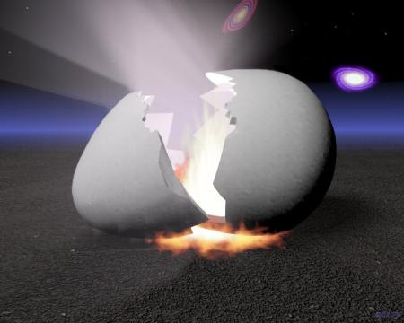
Origen de la palabra restricción
Una restricción surge desde los inicios de la vida, siempre ha existido este concepto dentro de la sociedad y no solo en ésta sino que se da en el mundo animal e incluso en lo abiótico dentro del mundo.
Visión :Una restricción refleja que todo lo posible y realizable tiene sus partes que hay que sobrellevar para poder realizarlas completamente y siempre existirá algún impedimento o exclusividad, incluso a nivel micro y macro.

Slide 9
Restricción aplicable a la ingeniería
Una restricción siempre se dará como señalé anteriormente en cualquier situación de la vida cotidiana. En este caso específico podría mencionar que en el ámbito de la ingeniería ,en general va a haber normas a seguir, limitaciones estructurales, técnicas, financieras, e incluso administrativas . Por las que el ingeniero en desarrollo debe aprender a lidiar con ellas desde un principio en la creación y formación de proyectos a modo de prueba para poder solucionar estas inquietudes, problemas, limitaciones que se presentan diariamente, y se presentarán en un futuro con un grupo de trabajo, con un jefe, con un conjunto de personas que debe lidiar con estas restricciones y deberán junto a uno, solucionar dichos límites.

Slide 10
Restricción aplicable a la ingeniería
Siempre un ingeniero deberá resolver problemas dependiendo del ámbito en el que se desarrolla e incluso fuera de lo que aprende y desarrolla. Estos problemas ya son en sí restricciones para llevar a cabo un plan de acción ya sean técnicos, entre otros. Es por eso que el ingeniero mecánico se debe desarrollar de manera íntegra con sus compañeros de estudios o de trabajo para poder dar solución a los conflictos o situaciones adversas que se presenten en el futuro profesional.

Slide 11
Bibliografía
Wikipedia. Restricción [en línea]
http://es.wikipedia.org/wiki/Restricci%C3%B3n [Consulta: 16 de Abril 2010]
Wikipedia. Restricción [en línea]
http://es.wikipedia.org/wiki/Ingenier%C3%ADa [Consulta: 16 de Abril 2010]
Edicion UPC. Problemas de ingeniería [en línea]
http://www.edicionsupc.es/ftppublic/pdfmostra/EM02607M.pdf [Consulta: 17 de Abril 2010]
Wikipedia. Restricción [en línea]
http://es.wikipedia.org/wiki/Ingenier%C3%ADa_mec%C3%A1nica [Consulta: 17 de Abril 2010]
Mitecnológico. Limitaciones y delimitaciones [en línea]
http://www.mitecnologico.com/Main/LimitacionesYDelimitacionesInvestigacionDocumental [Consulta: 21 de Abril 2010]
Wikipedia. Restricción [en línea]
http://es.wikipedia.org/wiki/L%C3%ADmite [Consulta: 21 de Abril 2010]
Blogspot. Restricción [en línea]
http://amadomartin.blogspot.com/2007/05/exclusividad-vs-no-exclusividad.html [Consulta: 21 de Abril 2010]
Wikipedia. Restricción [en línea]
http://es.wikipedia.org/wiki/Enzima_de_restricci%C3%B3n
[Consulta: 21 de Abril 2010]

